Slide 1
Литературные сказки
Всеволод Михайлович Гаршин

Slide 2
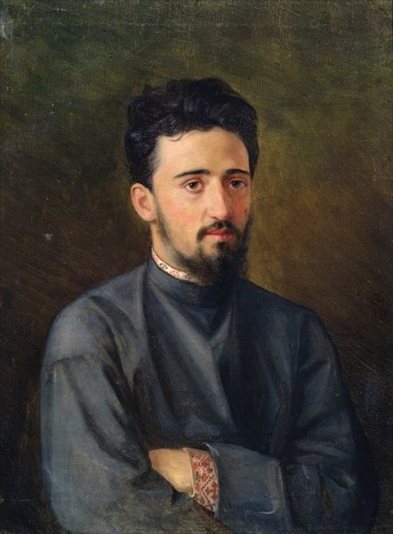
Всеволод Михайлович Гаршин (1855-1888)
Русский писатель, поэт, художественный критик.
Для его творчества характерны точность наблюдения и определённость выражений мысли. У него мало метафор, сравнений, вместо этого — простое обозначение предметов и фактов.

Slide 3
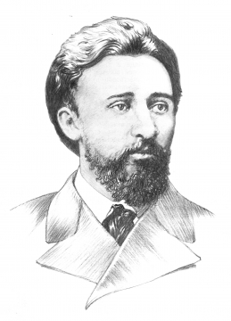

Всеволод Михайлович Гаршин из старого дворянского рода. Родился в семье военного. Мать с детства прививала сыну любовь к литературе. Всеволод очень быстро обучался и был не по годам развит. Возможно, именно поэтому часто близко к сердцу принимал всё происходящее.
Стиль написания Гаршина не спутаешь ни с чьим другим. Всегда точное выражение мысли, обозначение фактов без излишних метафор и всепоглощающая грусть, проходящая через каждую его сказку, каждый рассказ. Сказки Гаршина читать нравится и взрослым и детям, каждый найдёт в них смысл, преподнесённый так, как обычно это делают авторы новелл.

Slide 4
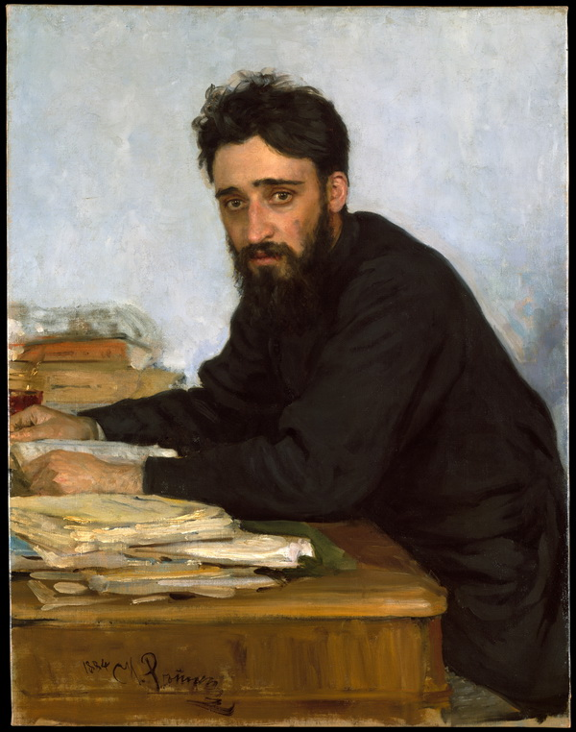
В.М. Гаршин" Портрет работы И. Репина (1884).

Slide 5
Он много читал, интересовался социальными проблемами. Мальчик часами наблюдал за природой, растениями и животными. Интерес к естествознанию он пронес через всю жизнь. Современники, которые общались с Гаршиным-гимназистом, отзывались о нем как о любознательном и вдумчивом юноше.
Всего автором было написано пять сказок.
«Лягушка-путешественница» и «Сказка о жабе и розе». Именно по этим сказкам и известен автор.

Slide 6



В.М.Гаршин - детям

Slide 7
В.М.Гаршин
«Сказка о жабе и розе»
Как вы думаете, о чём сказка?
Если это произведение «сказка», то …

Slide 8
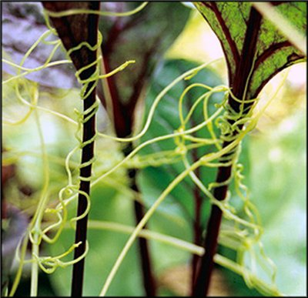
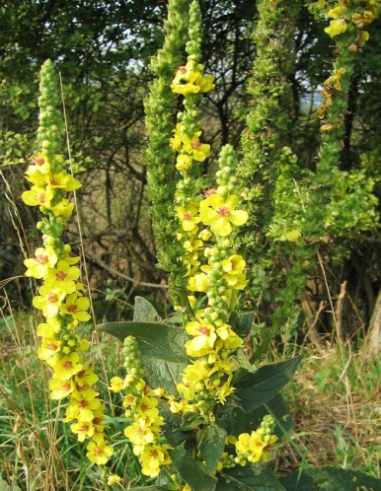
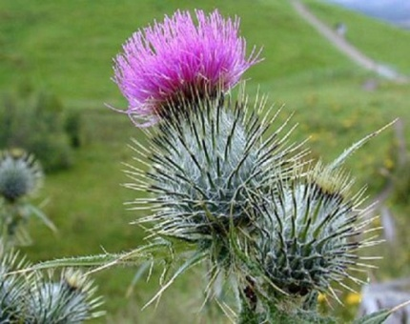
Словарная работа
Кол
толстая заострённая палка
Пика
колющее оружие, род копья
Барбос
большая дворовая собака
Повилика – сорное растение, обвивающее своим стеблем другие растения
Коровяк – разновидность травы
Чертополох
род колючих сорных растений
Пронизать
резко проникать сквозь чего-нибудь

Slide 9
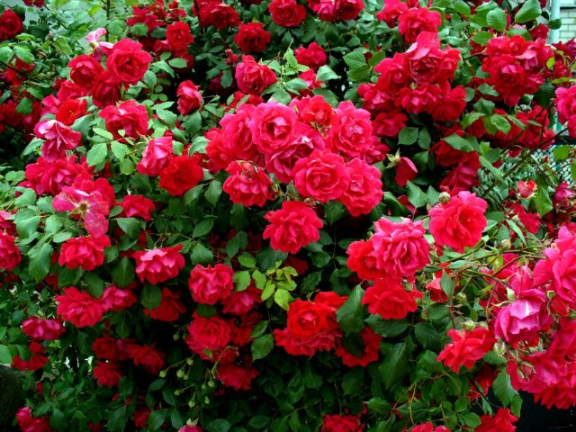
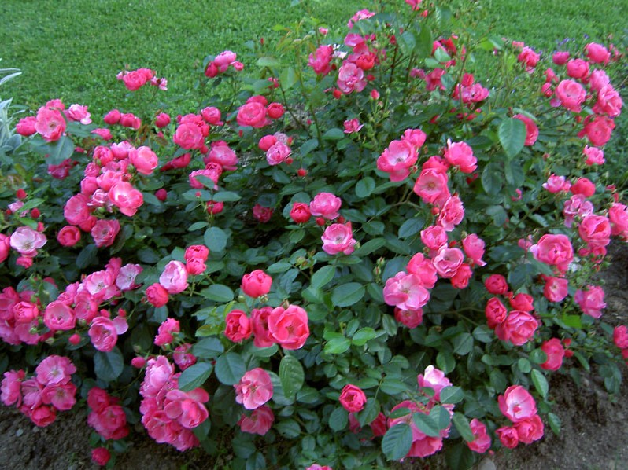
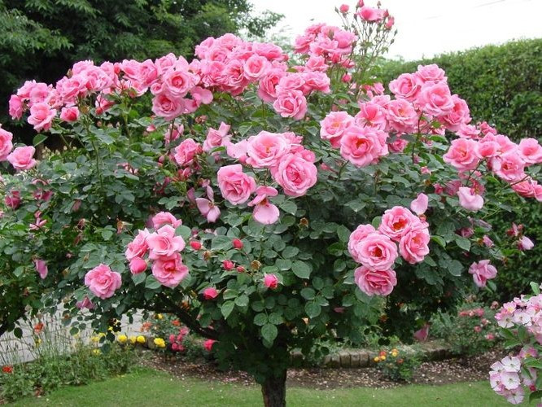
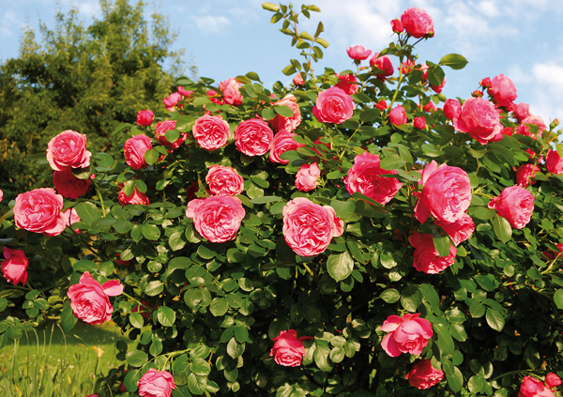
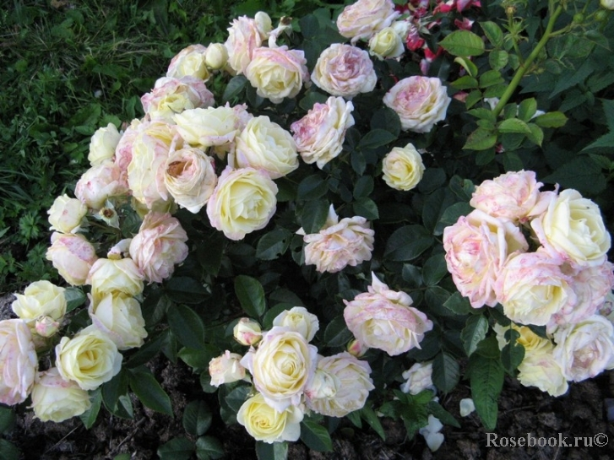
Розовый куст

Slide 10
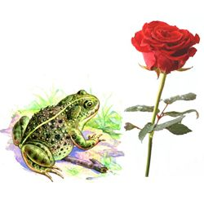
чтение сказки
Обратите внимание на:
Признаки сказки
Описание героев сказки
Характер героев сказки
Чтение сказки (прослушивание
отрывков аудиозаписи)

Slide 11
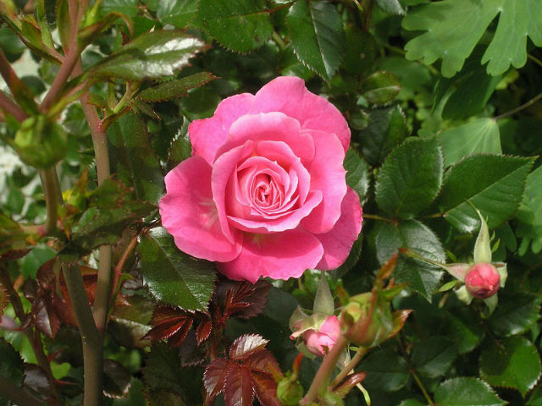
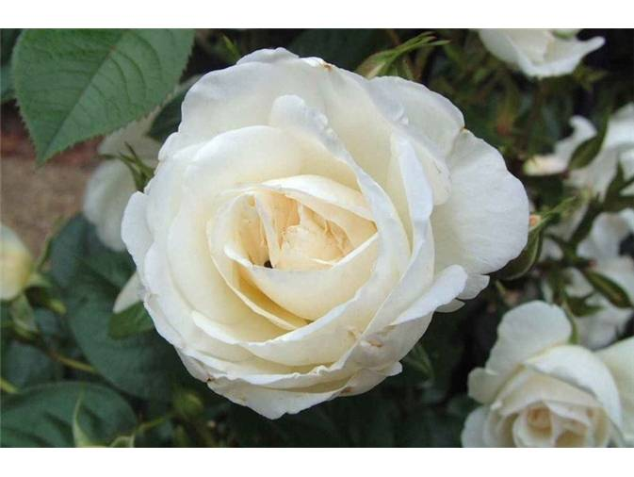
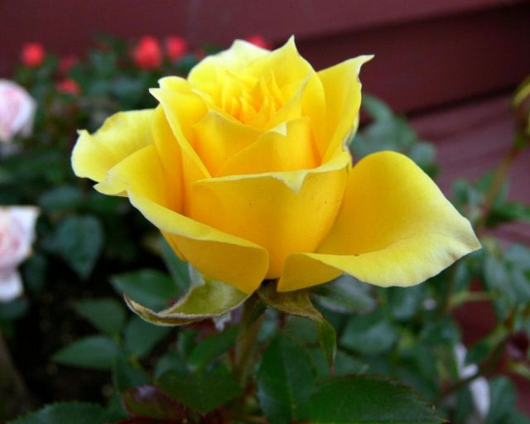
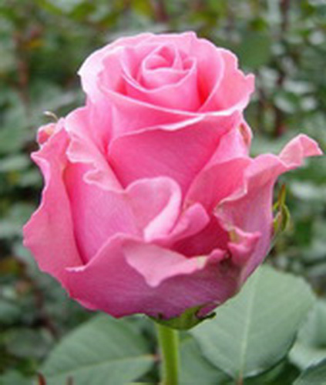
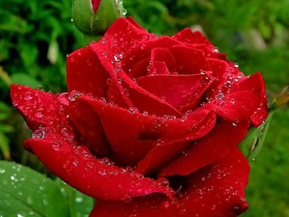
Расскажите о своих впечатлениях
Что позволило Гаршину назвать свою историю сказкой? Что в ней сказочного?
На каких событиях она основана?
Кто герои произведения?
Расскажите о цветнике.
Какой была роза?
Прочитайте.
Как вы понимаете выражение:
«Запах был её словами, слезами и молитвой»

Slide 12
Почему автор назвал произведение
«Сказка о жабе и розе»
Как автор раскрывает образ жабы?
Почему жаба хотела уничтожить розу?
Как она добивалась своей цели?
Из каких строк видно, что это был цветник мальчика?
Расскажите о мальчике.
В чём трагичность произведения?
Каким настроением проникнуто произведение?
Расскажите о желании мальчика, когда он заболел.
Почему роза «чувствовала, что её срезали недаром»?
Что роза считала лучшим происшествием в своей жизни? Почему?
Как автор относится к своим героям?
Вопросы стр.179 № 9,8

Slide 13
Итог урока
Я узнал(а)…
Мне было грустно…
Я бы хотел(а)…
Д/з

